Slide 1
"Петушок
и его
семья"
Автор: Воспитатель МБДОУ «Д\С №31»
Г. Анжеро - Судженск
Рассказова Н.С.

Slide 2
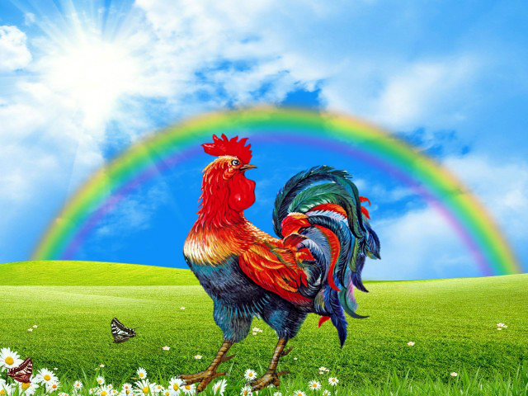

Slide 3
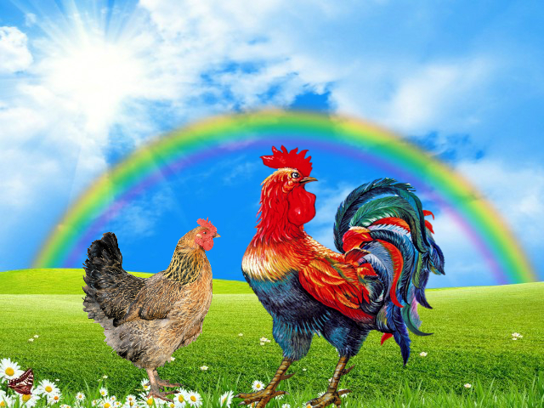

Slide 4
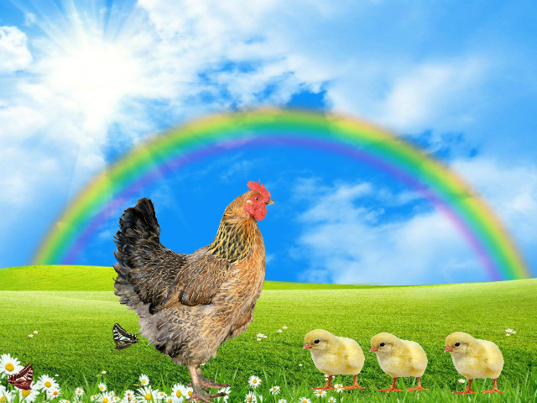

Slide 9
